Slide 1

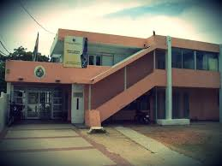
Encuentros que cuentan:
UTU presenta su propuesta Regional por Escuela
Escuela Técnica Paso Carrasco.

Slide 2
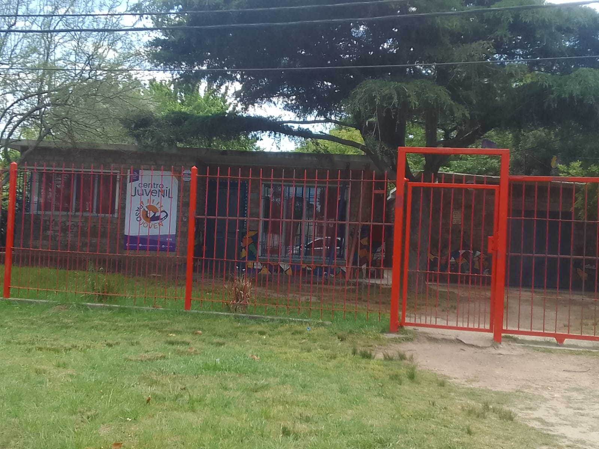
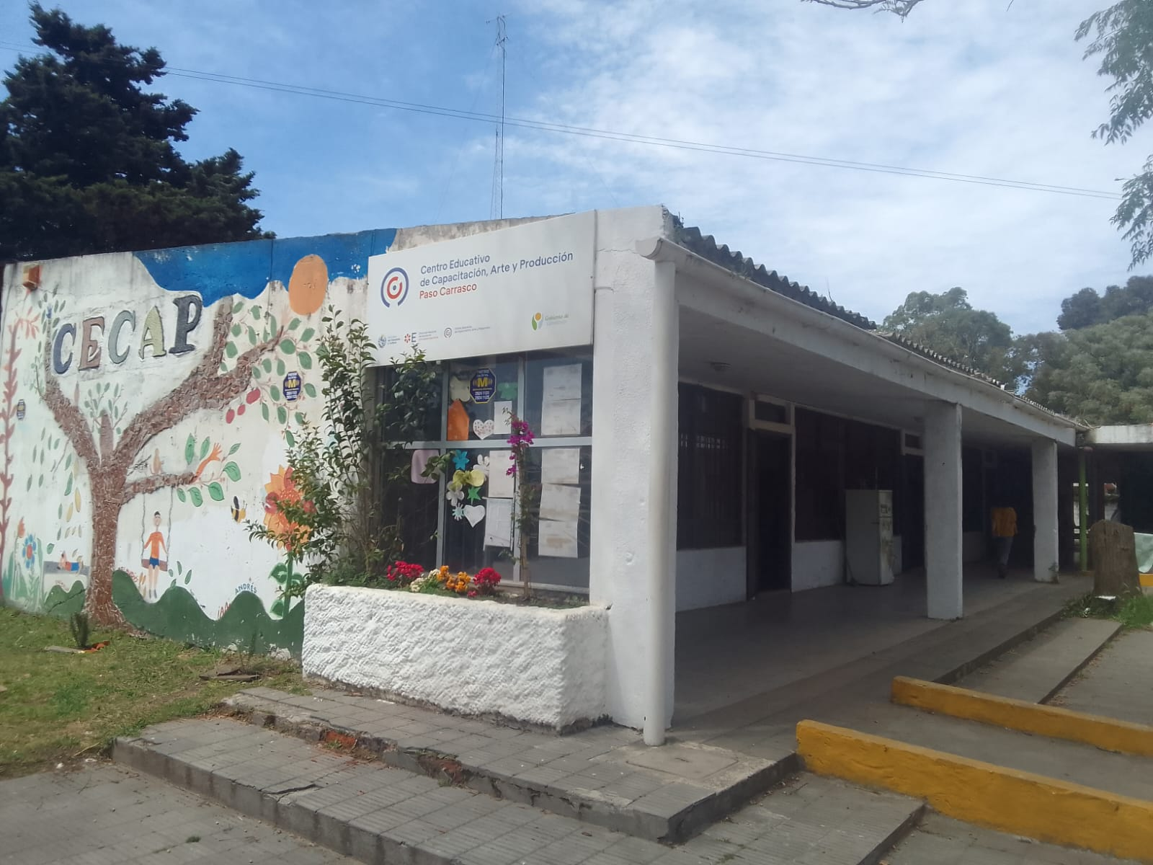
Encuentros que cuentan:
UTU presenta su propuesta Regional por Escuela
Anexos: Abrojo- Cecap

Slide 3
La Escuela que tenemos
Encuentros que cuentan:
UTU presenta su propuesta Regional por Escuela
Equipo de Gestión: Direc. Gabriela Alvarez.
Sub Direc: Silvia de los Santos
Cantidad de Estudiantes: 668
Oferta Educativa 2026: EBI- FPB- Rumbo- BTP- BT- CTT
Figuras de acompañamiento con las que cuenta el centro Adscriptos:10
Educadores: 2-RET: 4-DOA: 1
Articulador Pedagógico: 1
Equipo Multidisciplinario: 1 Itinerante

Slide 4
Encuentros que cuentan:
UTU presenta su propuesta Regional por Escuela
Indicadores de aprobación por nivel educativo
 | 2022 | 2023 | 2024
Educación Media Básica
EBI | 76.33 | 84 | 80.47
FPB | 83.97 | 69.13 | 62.5
Media Básica | 79.61 | 77.16 | 73.31
Educación Media Superior
EMT | 72.16 | 60.42 | 77.59
EMP | 50.59 | 70.83 | 44.44
BP | 69.39 | 57.89 | 57.05
BTP | 0 | 65.38 | 55.79
BT | 0 | 0 | 53.04
Media Superior | 62.95 | 63 | 61.2

Slide 5
Nuestros escenarios de trabajo:
Convivencia, participación y sentido de pertenencia.
Mejora de espacios: Jornadas de limpieza, jornada de pintura, iluminación de espacios, salones, patios internos y externos, arreglo de espacios verdes (huerta y jardín), patio de acceso a la institución.
Talleres: Reacondicionamiento para que se transformen en un espacio seguro que despierte el interés del alumno para apropiarse de su espacio.
Encuentros que cuentan:
UTU presenta su propuesta Regional por Escuela

Slide 6
Encuentros que cuentan:
UTU presenta su propuesta Regional por Escuela
Hacia dónde queremos ir: abrir la institución a la comunidad.
Esto permitiría el conocimiento de este centro educativo, mejorar la asistencia y que los estudiantes tengan el acompañamiento de la flia.
Una mayor oferta educativa con inserción laboral que sea del interés del estudiante y pertinente al contexto.
Un cuerpo docente estable aggiornado con las nuevas tecnologías, comprometido con su labor docente.

